Slide 1
과목_학년학기_단원 | suhi_p_0401_04
차시명 | 02 평면도형을 밀어 볼까요
파일명 | suhi_p_0401_04_0002
검토 | 담당
수학팀 | 김윤희
문서 HISTORY
번호 | 버전 | 문서 작성일 | 내용 비고 | 작성자 (내선번호) | 검토자
1 | V 1.0 | 2021.02.01 | 문서 발생 | 김예인
2 | V 1.0 | 2022.02.17 | 1차 검수 |  | 김윤희
3 | V 2.0 | 2022.02.17 | 수정 |  | 오승태
4 | V 2.0 | 2022.02.18 | 2차 검수 |  | 김예림
5
6
7
8
9
10
11

Slide 2
학습 단계 | 파일명 | 페이지 정보 | 프레임 수 | 자료 형태 (동영상, 애니메이션, 노래)
 | suhi_p_0401_04_0002.html | 수학 익힘 58~59쪽 | 1 | Html5
총 프레임 수 |  |  | 1

Slide 3

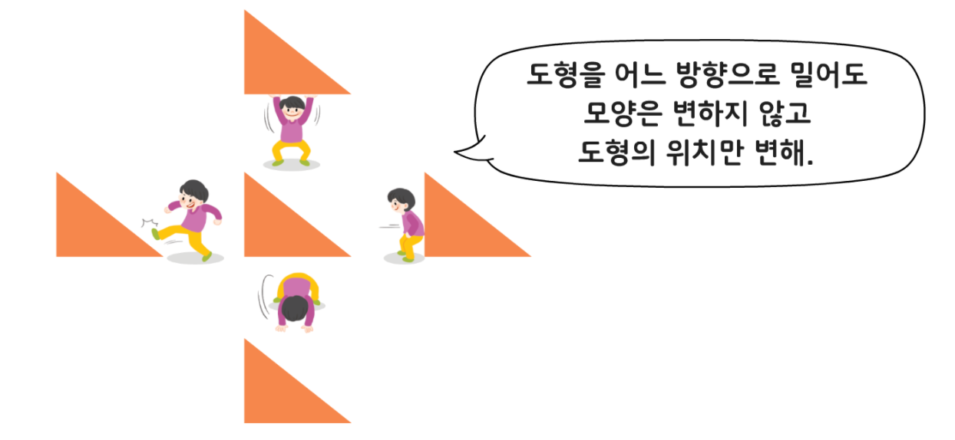
4-1
4. 평면도형의 이동
02 평면도형을 밀어 볼까요
Θ Description & Function
평면도형을 밀어 볼까요 │ 58~59쪽
3
5
개념 정리 페이지. 텍스트는 지우고 새로 써 주세요.
개념 정리
1
2
4
#1
도형을 어느 방향으로 밀어도
모양은 변하지 않고
도형의 위치만 변해.
삽화 파일명 | content.png 수학(박) 4-1 지도서\app\resource\contents_sub\lesson04\ops\ms_lesson04\images\ms_41_4_01_01_01

Slide 4


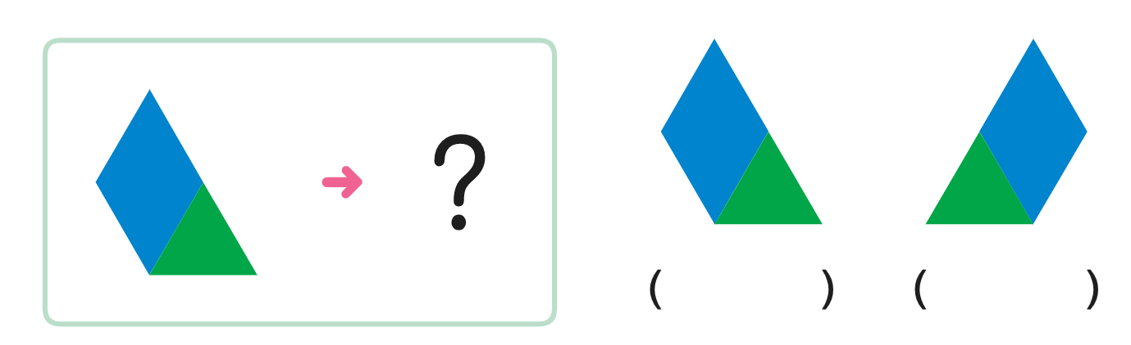





4-1
4. 평면도형의 이동
02 평면도형을 밀어 볼까요
Θ Description & Function
평면도형을 밀어 볼까요 │ 58~59쪽
3
5
풀 팝업창(다음 슬라이드)
풀이 확인 팝업창(#1 풀 팝업창 다음 슬라이드)
정답 확인 클릭하면 O약물만 나타남. 정답 확인 버튼은 정답 가리기로 토글 됨.
정오답소스. X클릭하면 나타났다가 사라짐.
개념 정리
1
2
4
모양 조각을 오른쪽으로 밀었습니다. 알맞은 것을 찾아 표 하세요.
#4
#2
#3
#1
삽화 파일명 | bg.svg 수학(박) 4-1 지도서\app\resource\contents_sub\lesson04\ops\ms_lesson04\images\ms_41_4_01_02_01

Slide 5


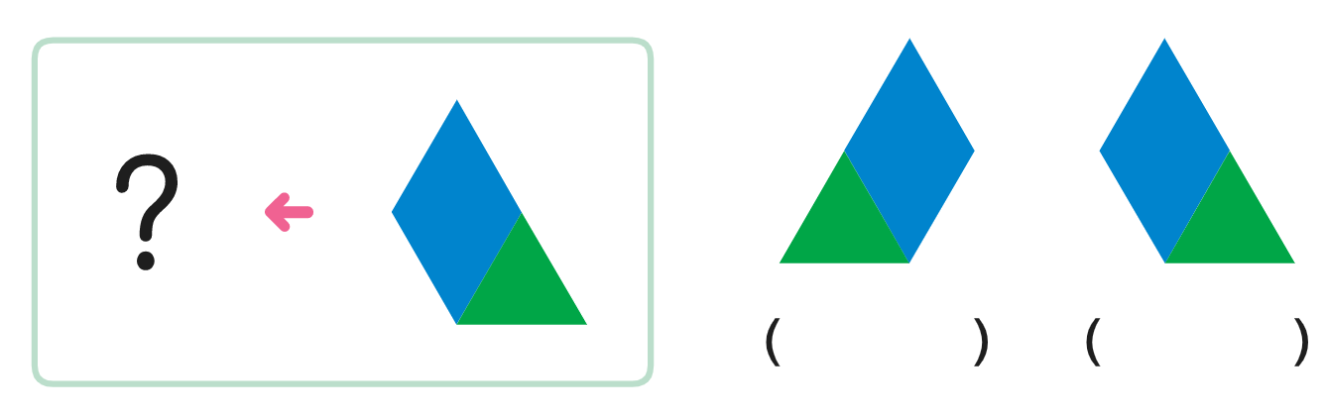

4-1
4. 평면도형의 이동
02 평면도형을 밀어 볼까요
Θ Description & Function
<쌍둥이 문제 버튼 클릭 시 나타나는 화면>
활동지 다운로드 버튼. 다운로드 되는 파일은 (4-1-4)수학익힘쌍둥이_02차시.hwp
정답 확인 클릭하면 O약물만 나타남. 정답 확인 버튼은 정답 가리기로 토글 됨.
정오답소스. X클릭하면 나타났다가 사라짐.
모양 조각을 왼쪽으로 밀었습니다. 알맞은 것을 찾아 표 하세요.
#1
#2
삽화 파일명 | bg_popup_more.svg 수학(박) 4-1 지도서\app\resource\contents_sub\lesson04\ops\ms_lesson04\images\ms_41_4_01_02_01

Slide 6
4-1
4. 평면도형의 이동
02 평면도형을 밀어 볼까요
Θ Description & Function
평면도형을 밀어 볼까요 │ 58~59쪽
3
5
<풀이 확인 버튼 클릭하면 나타나는 팝업창>
개념 정리
1
2
4
모양 조각을 오른쪽으로 밀었습니다. 알맞은 것을 찾아 표 하세요.
풀이
모양 조각을 밀면 모양은 변화가 없고, 위치만 바뀝니다.

Slide 7

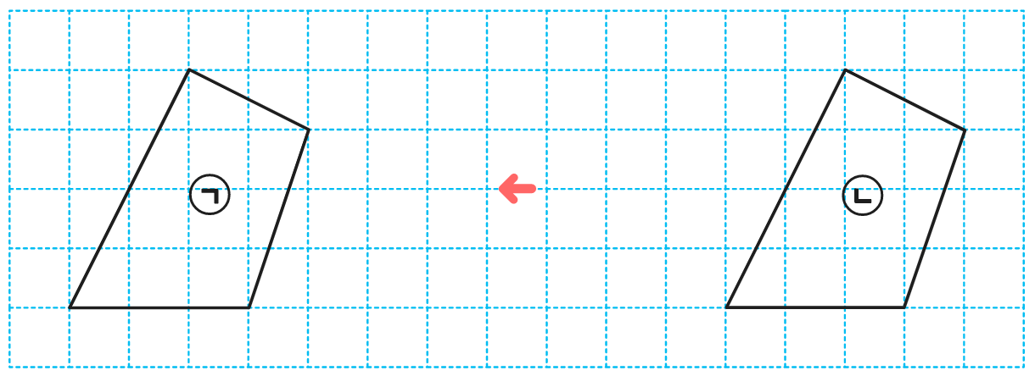


4-1
4. 평면도형의 이동
02 평면도형을 밀어 볼까요
Θ Description & Function
평면도형을 밀어 볼까요 │ 58~59쪽
3
5
풀 팝업창(다음 슬라이드)
풀이 확인 팝업창(#1 풀 팝업창 다음 슬라이드)
답 칸 클릭하면 답 나타남. 정답 확인 버튼은 정답 가리기로 토글 됨.
개념 정리
1
2
4
도형을 어떻게 움직였는지 설명해 보세요.
왼
㉡ 도형을 쪽으로 밀면 ㉠ 도형이 됩니다.
#2
#3
#1
삽화 파일명 | bg.svg 수학(박) 4-1 지도서\app\resource\contents_sub\lesson04\ops\ms_lesson04\images\ms_41_4_01_03_01

Slide 8

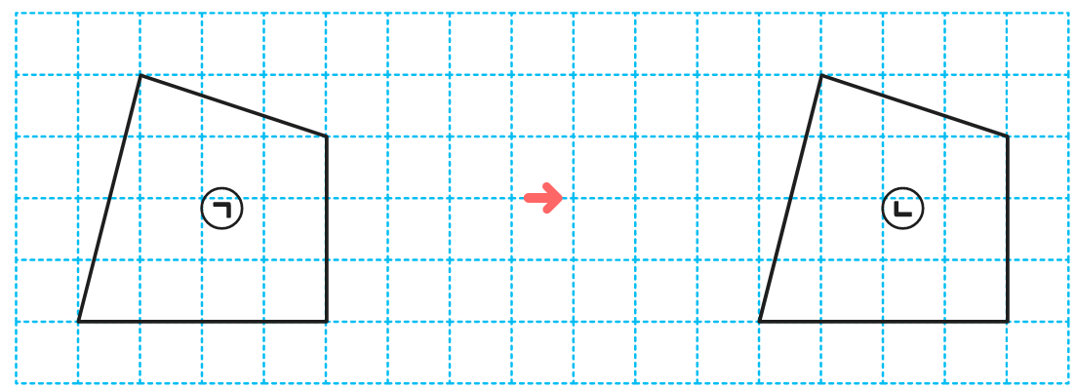
4-1
4. 평면도형의 이동
02 평면도형을 밀어 볼까요
Θ Description & Function
<쌍둥이 문제 버튼 클릭 시 나타나는 화면>
활동지 다운로드 버튼. 다운로드 되는 파일은 (4-1-4)수학익힘쌍둥이_02차시.hwp
. 답 칸 클릭하면 답 나타남. 정답 확인 버튼은 정답 가리기로 토글 됨.
도형을 어떻게 움직였는지 설명해 보세요.
오른
㉠ 도형을 쪽으로 밀면 ㉡ 도형이 됩니다.
#1
#2
삽화 파일명 | bg_popup_more.svg 수학(박) 4-1 지도서\app\resource\contents_sub\lesson04\ops\ms_lesson04\images\ms_41_4_01_03_01

Slide 9
4-1
4. 평면도형의 이동
02 평면도형을 밀어 볼까요
Θ Description & Function
평면도형을 밀어 볼까요 │ 58~59쪽
3
5
<풀이 확인 버튼 클릭하면 나타나는 팝업창>
개념 정리
1
2
4
도형을 어떻게 움직였는지 설명해 보세요.
풀이
왼
㉡ 도형을 쪽으로 밀면 ㉠ 도형이 됩니다.
㉡ 도형의 위치가 왼쪽으로 바뀌었습니다.

Slide 10

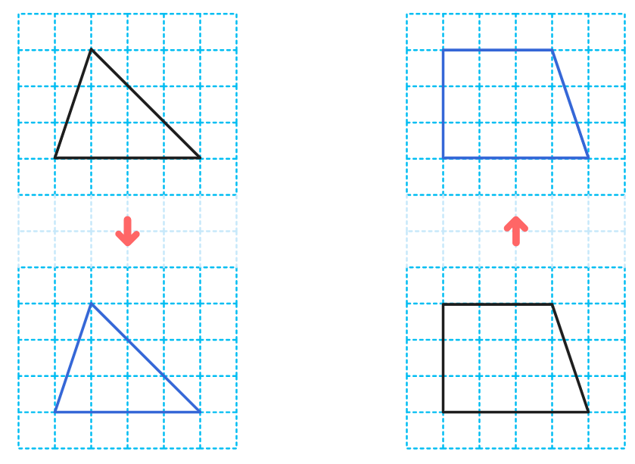
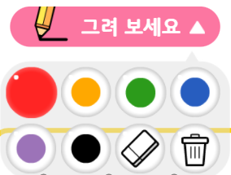
4-1
4. 평면도형의 이동
02 평면도형을 밀어 볼까요
Θ Description & Function
평면도형을 밀어 볼까요 │ 58~59쪽
풀 팝업창(다음 슬라이드)
2. 풀이 확인 팝업창(#1 풀 팝업창 다음 슬라이드)
3. 화살표 클릭하거나 정답 확인 클릭하면 직접 그린 선은 사라지고 답 나타남. 정답 확인 버튼은 정답 가리기로 토글 됨.
4. 전자저작물의 도구 툴 그대로 사용. 단, 버튼 내의 텍스트는 약물에 사용하는 YGJAL 폰트, 24px로 바꿔주세요.
[관련 DVD 개발물]
수학(박) 4-1 지도서\app\resource\contents_sub\lesson04\ops\ms_lesson04\ms_41_4_01_04_01.html
개념 정리
1
2
3
4
5
<풀이 확인 버튼 클릭하면 나타나는 팝업창>
도형을 주어진 방향으로 밀었을 때의 도형을 그려 보세요.
#4
#1
#2
#3
삽화 파일명 | bg.svg / answer_01.svg, answer_02.svg (색 #0a00ff) 수학(박) 4-1 지도서\app\resource\contents_sub\lesson04\ops\ms_lesson04\images\ms_41_4_01_04_01

Slide 11
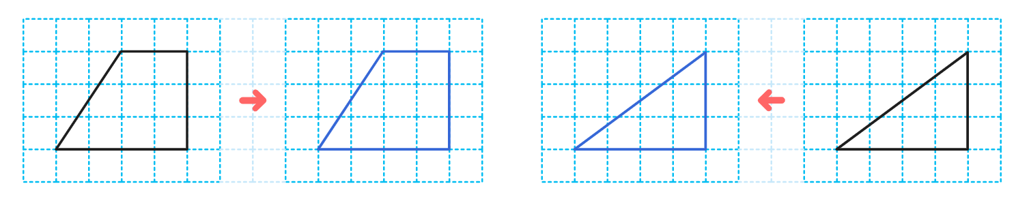
4-1
4. 평면도형의 이동
02 평면도형을 밀어 볼까요
Θ Description & Function
<쌍둥이 문제 버튼 클릭 시 나타나는 화면>
활동지 다운로드 버튼. 다운로드 되는 파일은 (4-1-4)수학익힘쌍둥이_02차시.hwp
화살표 클릭하거나 정답 확인 클릭하면 직접 그린 선은 사라지고 답 나타남. 정답 확인 버튼은 정답 가리기로 토글 됨.
전자저작물의 도구 툴 그대로 사용. 단, 버튼 내의 텍스트는 약물에 사용하는 YGJAL 폰트, 24px로 바꿔주세요.
[관련 DVD 개발물]
수학(박) 4-1 지도서\app\resource\contents_sub\lesson04\ops\ms_lesson04\ms_41_4_01_04_01.html
도형을 주어진 방향으로 밀었을 때의 도형을 그려 보세요.
#3
#1
#2
삽화 파일명 | bg_popup_more.svg / answer_03.svg, answer_04.svg (색 #0a00ff) 수학(박) 4-1 지도서\app\resource\contents_sub\lesson04\ops\ms_lesson04\images\ms_41_4_01_04_01

Slide 12
4-1
4. 평면도형의 이동
02 평면도형을 밀어 볼까요
Θ Description & Function
평면도형을 밀어 볼까요 │ 58~59쪽
3
5
<풀이 확인 버튼 클릭하면 나타나는 팝업창>
개념 정리
1
2
4
도형을 주어진 방향으로 밀었을 때의 도형을 그려 보세요.
풀이
삼각형의 모양은 그대로이고, 위치는 아래쪽으로 이동합니다.
사각형의 모양은 그대로이고, 위치는 위쪽으로 이동합니다.

Slide 13


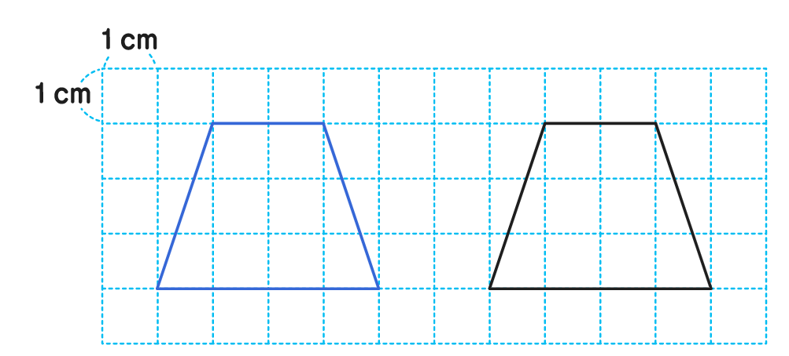
4-1
4. 평면도형의 이동
02 평면도형을 밀어 볼까요
Θ Description & Function
평면도형을 밀어 볼까요 │ 58~59쪽
3
5
풀 팝업창(다음 슬라이드)
풀이 확인 팝업창(#1 풀 팝업창 다음 슬라이드)
정답 확인 클릭하면 직접 그린 선은 사라지고 답 나타남. 정답 확인 버튼은 정답 가리기로 토글 됨.
전자저작물의 도구 툴 그대로 사용. 단, 버튼 내의 텍스트는 약물에 사용하는 YGJAL 폰트, 24px로 바꿔주세요.
[관련 DVD 개발물]
수학(박) 4-1 지도서\app\resource\contents_sub\lesson04\ops\ms_lesson04\ms_41_4_01_05_01.html
개념 정리
1
2
4
어떤 도형을 오른쪽으로 6 cm 밀었을 때의 도형입니다. 처음 도형을 그려 보세요.
#4
#1
#2
#3
삽화 파일명 | bg.svg / answer_01.svg (색 #0a00ff) 수학(박) 4-1 지도서\app\resource\contents_sub\lesson04\ops\ms_lesson04\images\ms_41_4_01_05_01

Slide 14
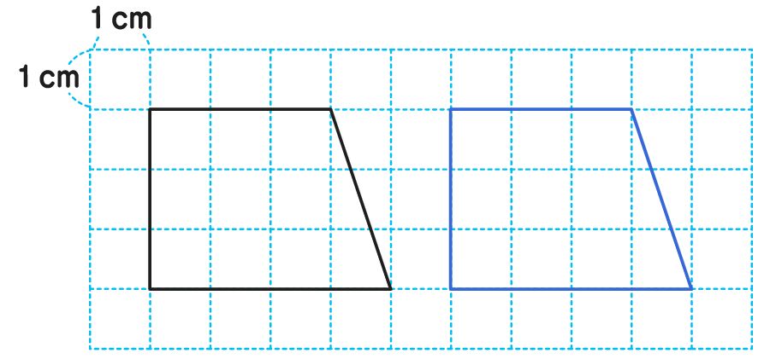
4-1
4. 평면도형의 이동
02 평면도형을 밀어 볼까요
Θ Description & Function
<쌍둥이 문제 버튼 클릭 시 나타나는 화면>
활동지 다운로드 버튼. 다운로드 되는 파일은 (4-1-4)수학익힘쌍둥이_02차시.hwp
정답 확인 클릭하면 직접 그린 선은 사라지고 답 나타남. 정답 확인 버튼은 정답 가리기로 토글 됨.
전자저작물의 도구 툴 그대로 사용. 단, 버튼 내의 텍스트는 약물에 사용하는 YGJAL 폰트, 24px로 바꿔주세요.
[관련 DVD 개발물]
수학(박) 4-1 지도서\app\resource\contents_sub\lesson04\ops\ms_lesson04\ms_41_4_01_05_01.html
어떤 도형을 오른쪽으로 5 cm 밀었을 때의 도형입니다. 처음 도형을 그려 보세요.
#3
#1
#2
삽화 파일명 | bg_popup_more.svg / answer_02.svg (색 #0a00ff) 수학(박) 4-1 지도서\app\resource\contents_sub\lesson04\ops\ms_lesson04\images\ms_41_4_01_05_01

Slide 15
4-1
4. 평면도형의 이동
02 평면도형을 밀어 볼까요
Θ Description & Function
평면도형을 밀어 볼까요 │ 58~59쪽
3
5
<풀이 확인 버튼 클릭하면 나타나는 팝업창>
개념 정리
1
2
4
어떤 도형을 오른쪽으로 6 cm 밀었을 때의 도형입니다. 처음 도형을 그려 보세요.
풀이
오른쪽으로 6 cm 민 도형의 처음 도형은 도형을 왼쪽으로 6 cm 민 도형과 같습니다. 한 변을 기준으로 하여 왼쪽으로 6 cm 이동한 도형을 그립니다.

Slide 16

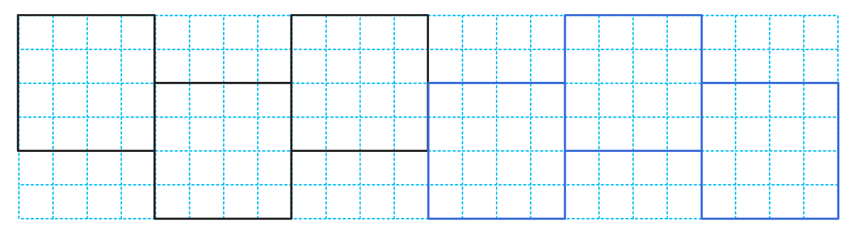
4-1
4. 평면도형의 이동
02 평면도형을 밀어 볼까요
Θ Description & Function
평면도형을 밀어 볼까요 │ 58~59쪽
3
5
풀 팝업창(다음 슬라이드)
풀이 확인 팝업창(#1 풀 팝업창 다음 슬라이드)
정답 확인 클릭하면 직접 그린 선은 사라지고 답 나타남. 정답 확인 버튼은 정답 가리기로 토글 됨.
전자저작물의 도구 툴 그대로 사용. 단, 버튼 내의 텍스트는 약물에 사용하는 YGJAL 폰트, 24px로 바꿔주세요.
[관련 DVD 개발물]
수학(박) 4-1 지도서\app\resource\contents_sub\lesson04\ops\ms_lesson04\ms_41_4_01_06_01.html
개념 정리
1
2
4
규칙에 따라서 모양을 밀어서 무늬를 완성해 보세요.
#4
#1
#2
#3
삽화 파일명 | bg.svg / answer_01.svg (색 #0a00ff) 수학(박) 4-1 지도서\app\resource\contents_sub\lesson04\ops\ms_lesson04\images\ms_41_4_01_06_01

Slide 17
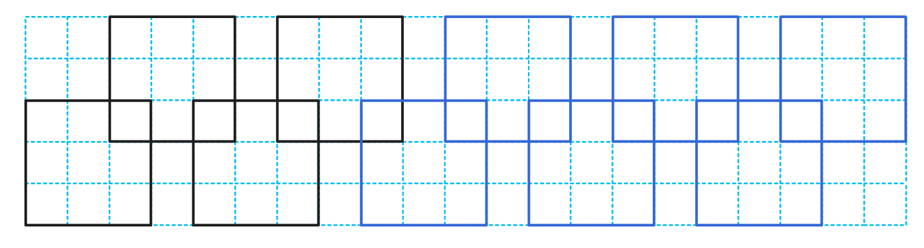
4-1
4. 평면도형의 이동
02 평면도형을 밀어 볼까요
Θ Description & Function
<쌍둥이 문제 버튼 클릭 시 나타나는 화면>
활동지 다운로드 버튼. 다운로드 되는 파일은 (4-1-4)수학익힘쌍둥이_02차시.hwp
정답 확인 클릭하면 직접 그린 선은 사라지고 답 나타남. 정답 확인 버튼은 정답 가리기로 토글 됨.
전자저작물의 도구 툴 그대로 사용. 단, 버튼 내의 텍스트는 약물에 사용하는 YGJAL 폰트, 24px로 바꿔주세요.
[관련 DVD 개발물]
수학(박) 4-1 지도서\app\resource\contents_sub\lesson04\ops\ms_lesson04\ms_41_4_01_06_01.html
규칙에 따라서 모양을 밀어서 무늬를 완성해 보세요.
#3
#1
#2
삽화 파일명 | bg_popup_more.svg / answer_02.svg (색 #0a00ff) 수학(박) 4-1 지도서\app\resource\contents_sub\lesson04\ops\ms_lesson04\images\ms_41_4_01_06_01

Slide 18
4-1
4. 평면도형의 이동
02 평면도형을 밀어 볼까요
Θ Description & Function
평면도형을 밀어 볼까요 │ 58~59쪽
3
5
<풀이 확인 버튼 클릭하면 나타나는 화면>
개념 정리
1
2
4
규칙에 따라서 모양을 밀어서 무늬를 완성해 보세요.
풀이
모양의 위치가 오른쪽으로 4칸, 아래쪽으로 2칸 이동하고, 오른쪽으로 4칸, 위쪽으로 2칸 이동하는 규칙으로 바뀝니다.

